Slide 1
ΑΣΘΕΝΕΙΕΣ ΓΙΓΑΡΤΟΚΑΡΠΩΝ

Slide 2
Φουζικλάδιο μηλιάς
(Venturia inaequalis)
Οι προσβολές εκδηλώνονται σε όλα τα μέρη του άνθους, στα φύλλα, στους μίσχους και στους καρπούς
Σε ορισμένες ποικιλίες, συμπτώματα εκδηλώνονται σπανιότερα στα πράσινα κλαδιά και στα λέπια των οφθαλμών
Τα πιο χαρακτηριστικά συμπτώματα της ασθένειας εκδηλώνονται στα φύλλα και τους καρπούς
Τα φύλλα είναι ευπαθή συνήθως μόνο κατά τη νεαρή τους ηλικία

Slide 3
Φουζικλάδιο μηλιάς
(Venturia inaequalis)
Τα συμπτώματα έχουν τη μορφή κυκλικών ή ακανόνιστων κηλίδων
Οι κηλίδες αρχικά έχουν χρώμα ελαιώδες και μετά γίνονται καστανές μέχρι μαύρες, με μια ‘βελούδινη’ επιφάνεια
Στην πορεία, οι κηλίδες χάνουν τη ‘βελούδινη’ εμφάνισή τους, αποκτούν ένα μεταλλικό, μαύρο χρώμα
Τελικά, μετατρέπονται σε ξηρές, φελλώδεις περιοχές, ελαφρά υπερυψωμένες

Slide 4
Φουζικλάδιο μηλιάς
(Venturia inaequalis)
Συχνά οι κηλίδες εμφανίζονται πρώτα στην κάτω επιφάνεια των νεαρών φύλλων
Στη συνέχεια αναπτύσσονται και στις δύο επιφάνειες του ελάσματος
Σε κάθε φύλλο εμφανίζονται λίγες ή πολλές κηλίδες, οι οποίες μπορεί να ενωθούν
Τα τρυφερά προσβεβλημένα φύλλα καρουλιάζουν, παραμορφώνονται, συχνά πέφτουν πρόωρα

Slide 5
Φουζικλάδιο μηλιάς
(Venturia inaequalis)
Η φυλλόπτωση συντελεί σε
Eξασθένιση των δέντρων καθώς παρεμποδίζεται η κανονική ωρίμανση του ξύλου και η δημιουργία ανθοφόρων καταβολών
Επίσης, αυξάνει η ευαισθησία των προσβεβλημένων δέντρων στους παγετούς

Slide 6
Φουζικλάδιο μηλιάς
(Venturia inaequalis)
Οι καρποί παραμένουν ευπαθείς καθ’ όλα τα στάδια ανάπτυξής τους
Επί των καρπών το παθογόνο σχηματίζει αρχικά μικρές, υπερυψωμένες, καστανές ή μαύρες, επιφανειακές κηλίδες
Οι αρχικές κηλίδες αποκτούν καπνώδες επίχρισμα (‘βελούδινη’ υφή) και αργότερα γίνονται φελλώδεις
Μερικές φορές σχηματίζονται επί των κηλίδων, βαθειές ρωγμές
Το καπνώδες επίχρισμα των κηλίδων αποτελείται από
τους πυκνούς, βραχείς κονιδιοφόρους και
τα κονίδια του παθογόνου

Slide 7
Φουζικλάδιο μηλιάς
(Venturia inaequalis)
Οι αγενείς καρποφορίες του μύκητα προβάλλουν στην επιφάνεια μετά από διάρρηξη της εφυμενίδας
Οι πρώιμες προσβολές των καρπών προκαλούν σημαντικές ζημιές, γιατί οι καρποί καθώς αυξάνονται παραμορφώνονται, σχίζονται και πέφτουν πρόωρα
Η προσβολή των καρπών μπορεί να εκδηλωθεί αφότου οι καρποί αποκτήσουν το τελικό τους μέγεθος
Στο στάδιο αυτό, οι κηλίδες προκαλούν μικρές επιφανειακές εσχαρώσεις

Slide 8
Φουζικλάδιο μηλιάς
(Venturia inaequalis)
Οι ζημιές μπορεί να εκδηλωθούν μετασυλλεκτικά, κατά τη διατήρηση των μήλων στην αποθήκη ή το ψυγείο
Στις πολύ όψιμες προσβολές οι μολύνσεις πραγματοποιούνται λίγο πριν ή κατά τη διάρκεια της συγκομιδής
Τα συμπτώματα των πολύ όψιμων προσβολών εκδηλώνονται μετασυλλεκτικά
Οι κηλίδες είναι συνήθως κυκλικές, με σαφή όρια, πολύ μικρές (έχουν διάμετρο 0,6cm), έχουν χρώμα καστανό ή μαύρο και συχνά γυαλιστερή επιφάνεια
Η εφυμενίδα των καρπών δεν σχίζεται κατά τη μετασυλλεκτική προσβολή των καρπών

Slide 9
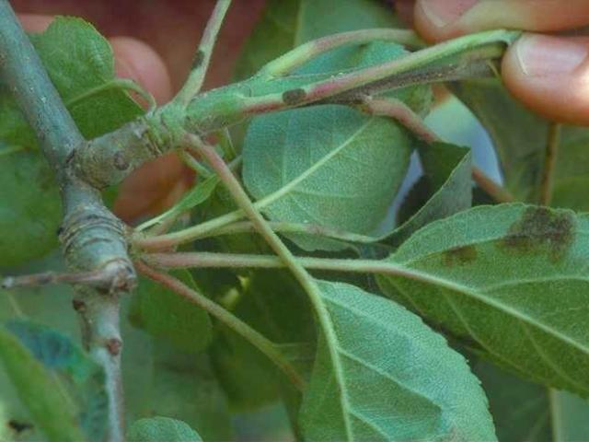
Ελαιώδεις κηλίδες με ‘βελούδινη’ εμφάνιση, αρχικά στην κάτω φυλλική επιφάνεια

Slide 10
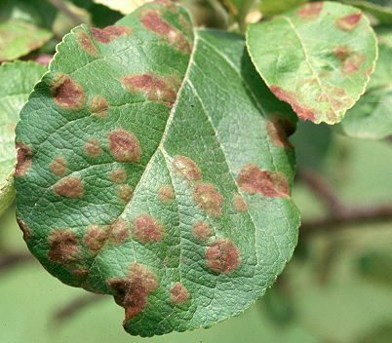
Στην εξέλιξη της προσβολής, οι κηλίδες αποκτούν ένα καστανό έως μαύρο χρώμα

Slide 11
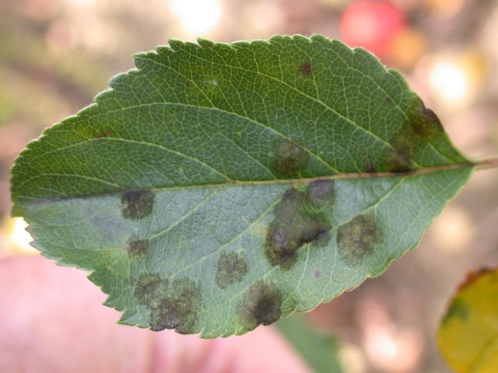
Τελικά, οι κηλίδες προσβολής αποκτούν ένα μεταλλικό, μαύρο χρώμα

Slide 12
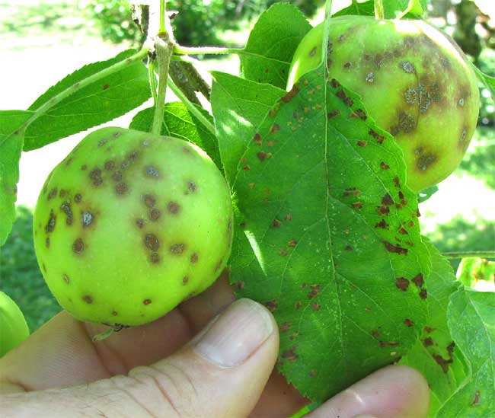
Οι καρποί είναι ευπαθείς στην προσβολή από φουζικλάδιο σε όλα τα στάδια ανάπτυξης τους

Slide 13
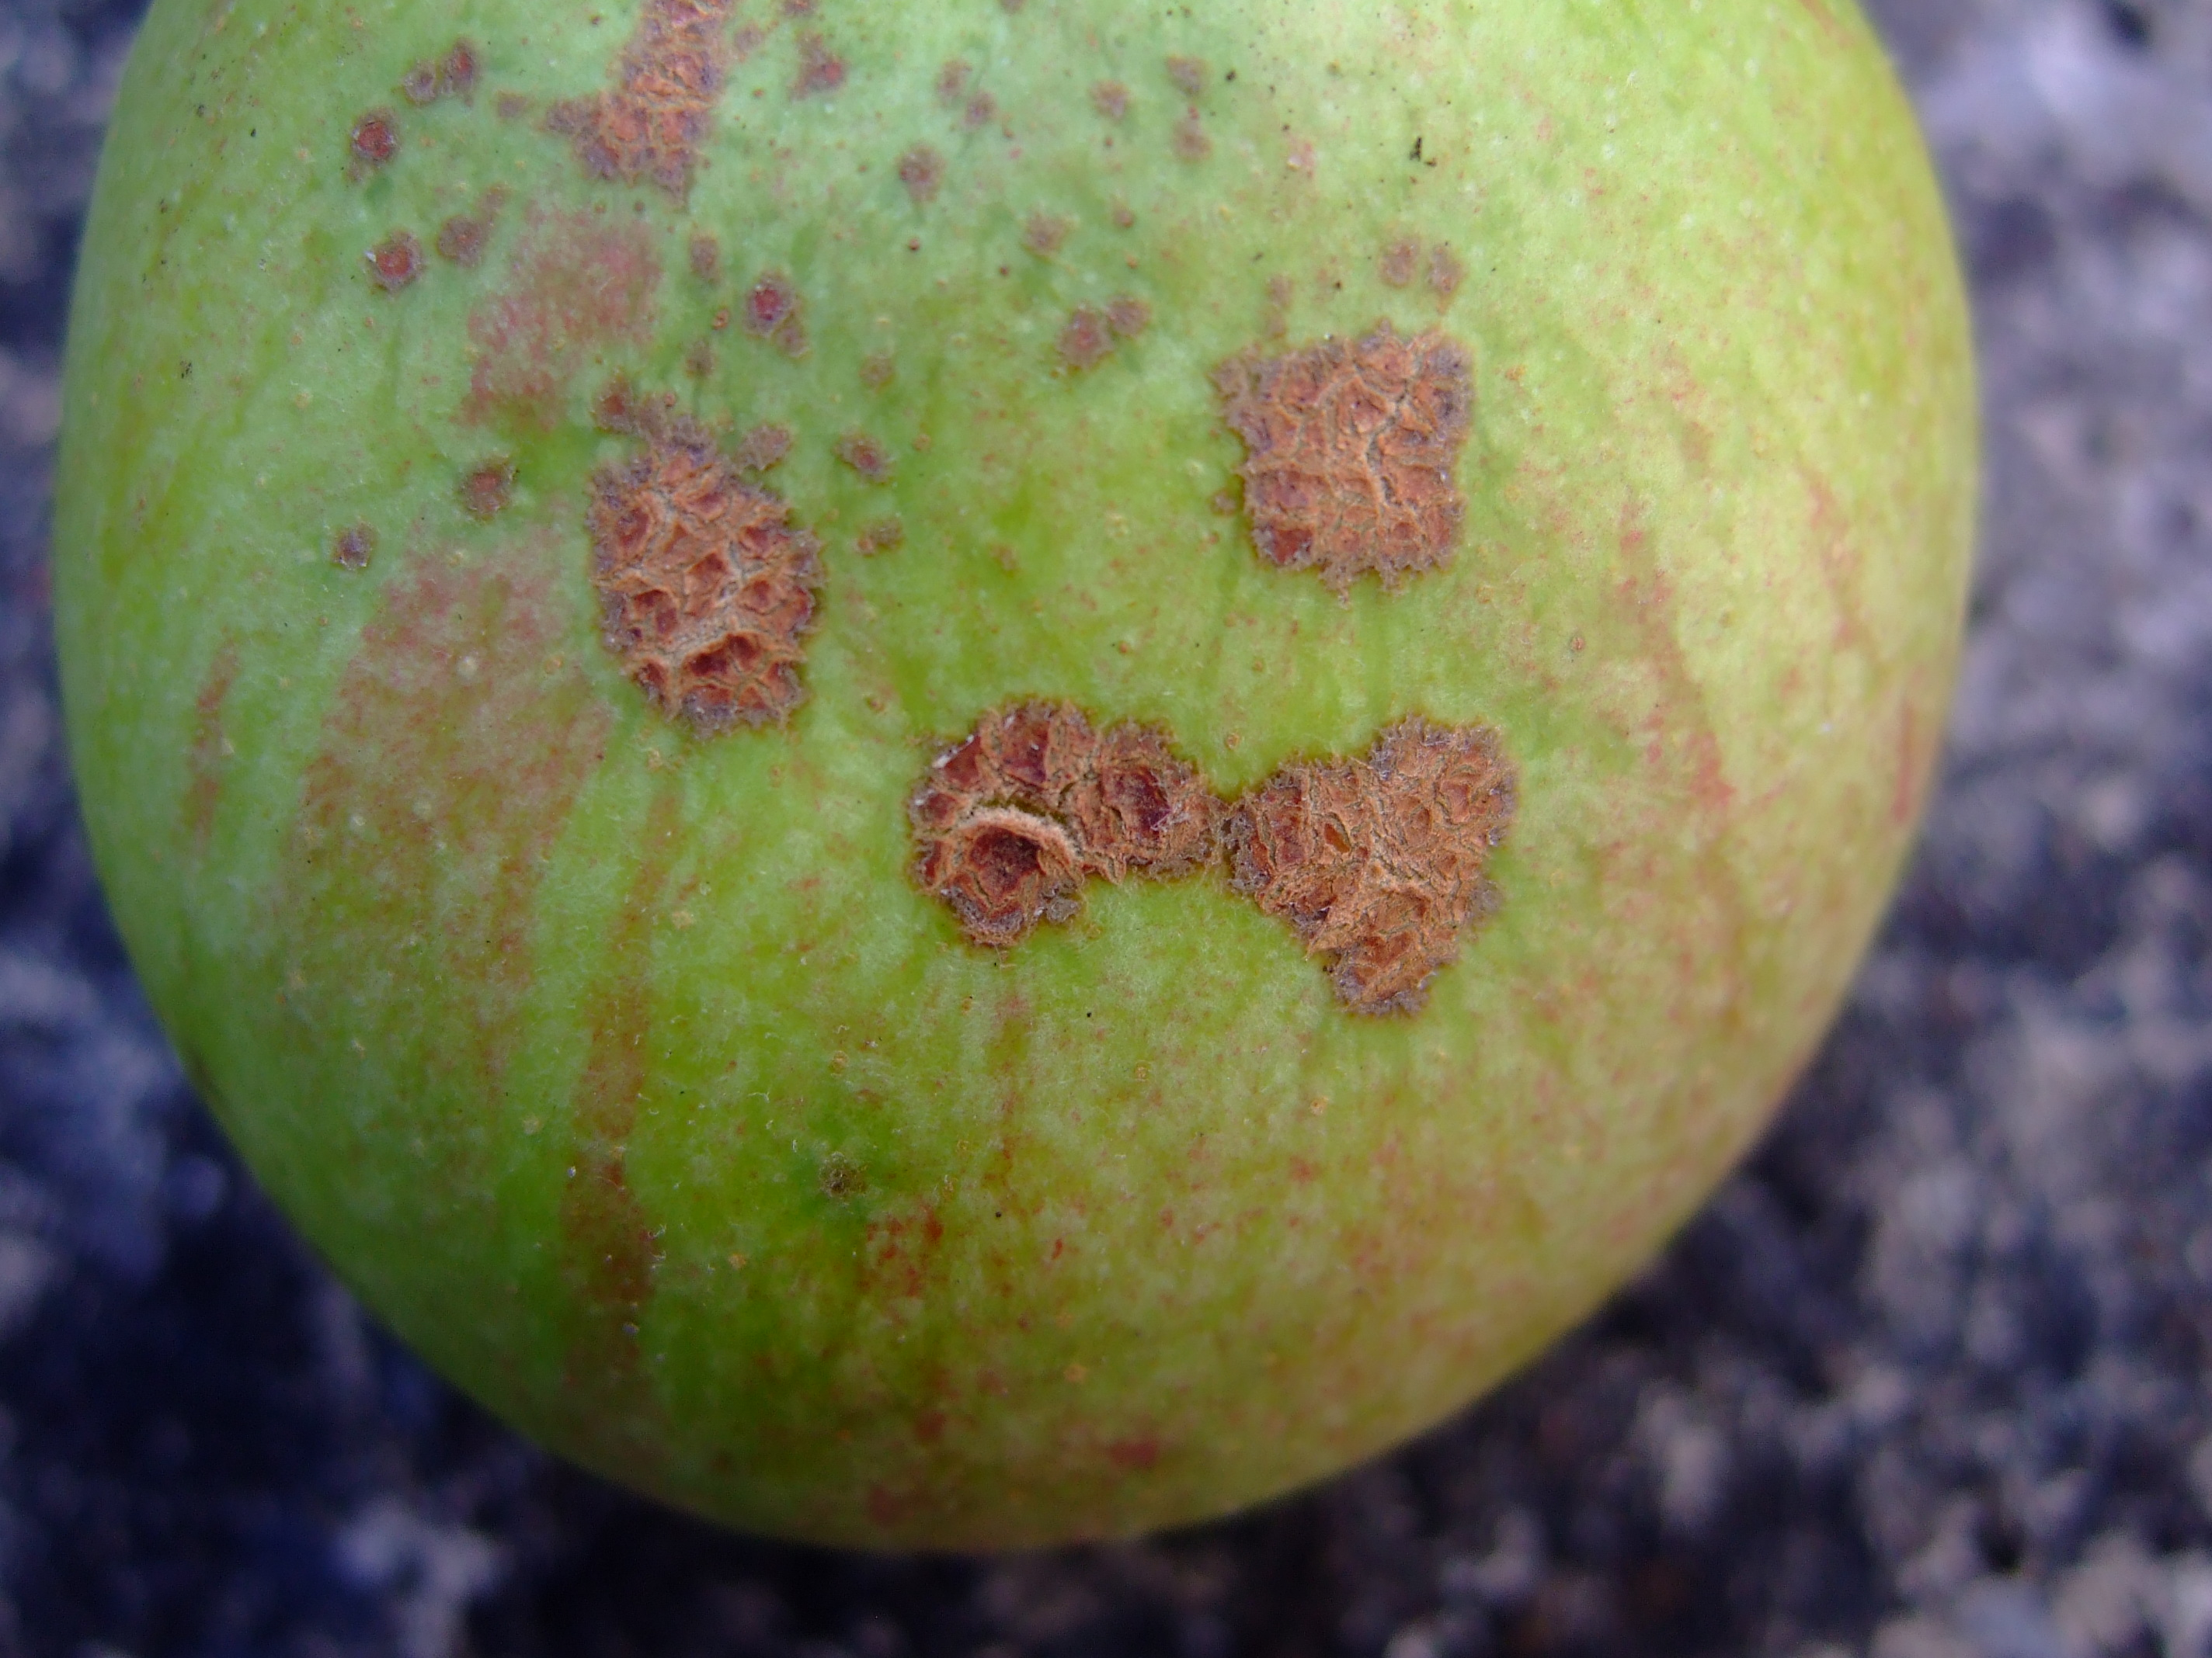
Ανάπτυξη μικρών, επιφανειακών εσχαρώσεων
(με φελλοποίηση ιστών) σε προσβεβλημένο καρπό μηλιάς

Slide 14
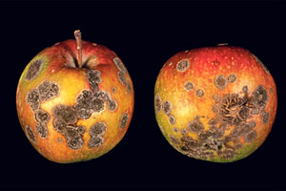
Καστανές-μαύρες, φελλοποιημένες κηλίδες και ανάπτυξη καπνώδους επιχρίσματος σε καρπούς μηλιάς

Slide 15
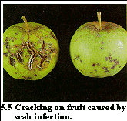
Σχισίματα και βαθιές ρωγμές καρπών στα σημεία που οι νεκρωμένοι ιστοί δεν μπορούν να ακολουθήσουν την αύξηση του υπόλοιπου καρπού

Slide 16
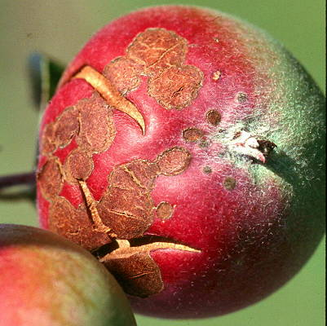
Έντονη προσβολή φουζικλαδίου μπορεί να προκαλέσει σημαντική ποσοτική και υποβάθμιση της παραγωγής

Slide 17
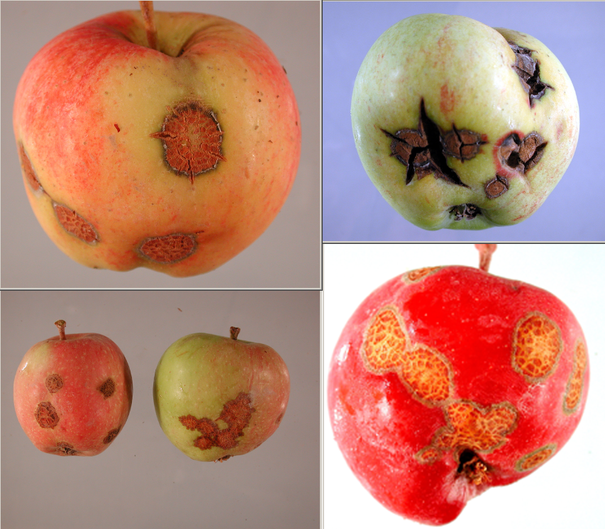
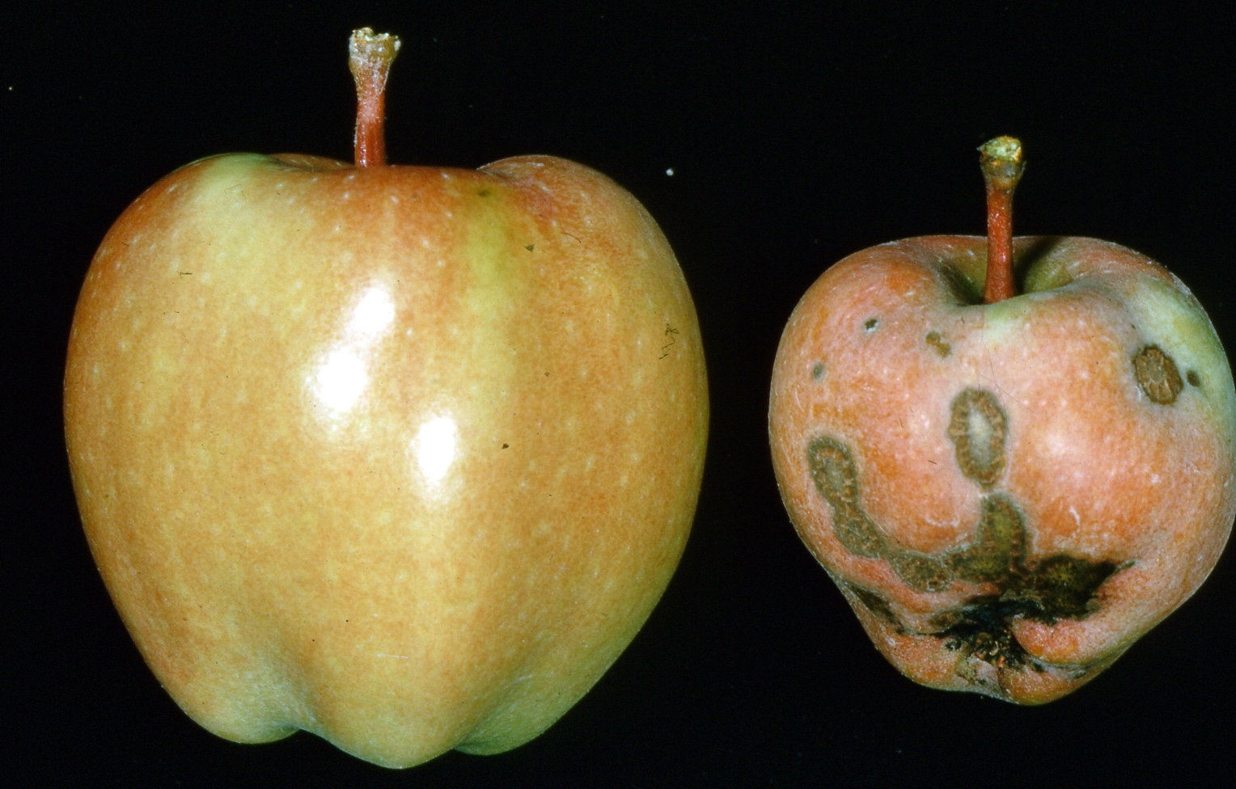
Παραμόρφωση καρπών μηλιάς, προσβεβλημένων από φουζικλάδιο

Slide 18
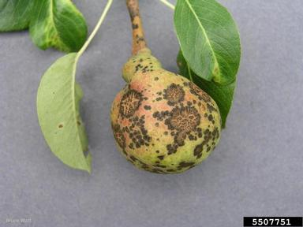
Έντονα προσβεβλημένος καρπός από το φουζικλάδιο της αχλαδιάς (Venturia pyrina)

Slide 19
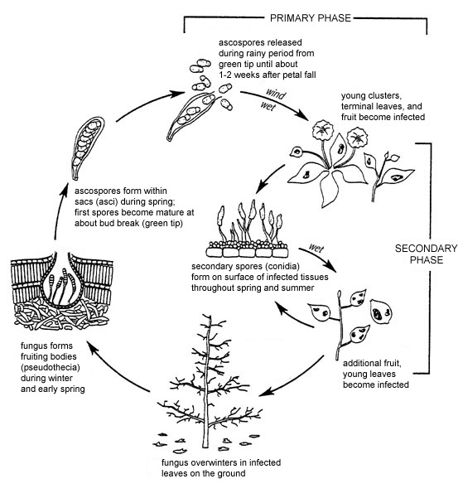
Σχηματική απεικόνιση του βιολογικού κύκλου του φουζικλαδίου της μηλιάς

Slide 20
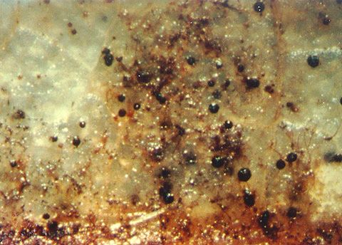
Τα ψευδοθήκια προβάλλουν επί των πεσμένων στο έδαφος φύλλων νωρίς την άνοιξη

Slide 21
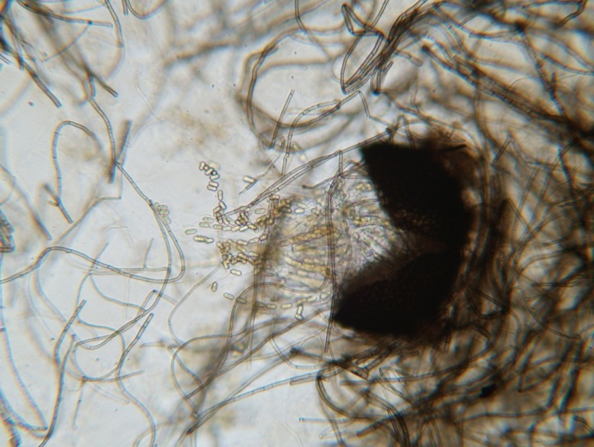
Περιθήκιο που απελευθερώνει τους ασκούς και τα ασκοσπόρια του μύκητα

Slide 22
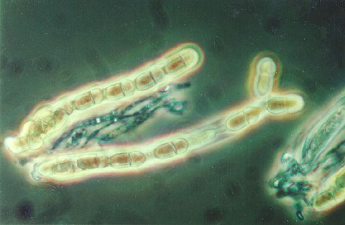
Ασκοί που περιέχουν ασκοσπόρια του παθογόνου

Slide 23
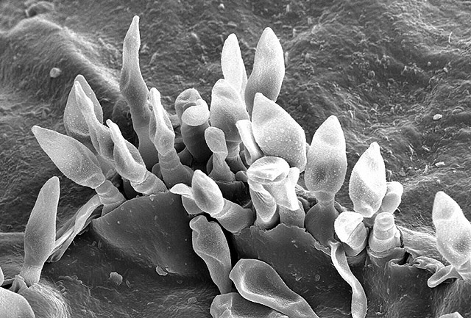
Βραχείς κονιδιοφόροι φέρουν στην κορυφή τους τα αγενή σπόρια (κονίδια) του μύκητα

Slide 24
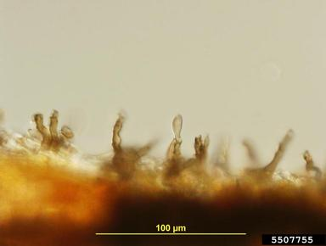
Κονιδιοφόροι και αγενή σπόρια (κονίδια) του μύκητα Venturia inaequalis

Slide 25
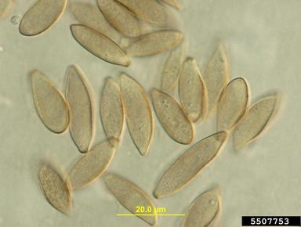
Κονίδια μονοκύτταρα, ατρακτοειδούς σχήματος, καστανωπού χρώματος

Slide 26
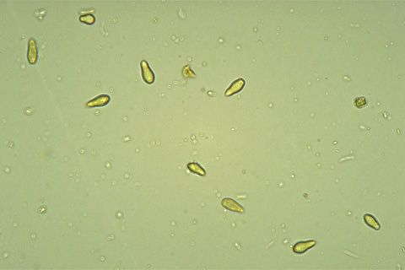
Κονίδια (μολύσματα που προκαλούν τις δευτερογενείς προσβολές) του παθογόνου

Slide 27
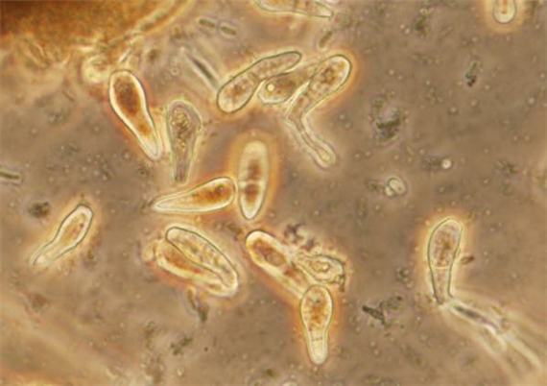
Αγενή σπόρια (κονίδια) του μύκητρα Venturia inaequalis

Slide 28
Ωίδιο της μηλιάς
(Podosphaera leucotricha)
To παθογόνο προσβάλλει τα φύλλα, τους οφθαλμούς, τους τρυφερούς βλαστούς, τα άνθη και τους καρπούς
Οι προσβεβλημένοι οφθαλμοί παρουσιάζουν βραδεία έκπτυξη
Τα φύλλα με την έκπτυξή τους παραμένουν καχεκτικά (ατροφικά) και συνεστραμμένα
Καλύπτονται από λευκή, αλευρώδη εξάνθηση
Η εξάνθηση αποτελείται από το μυκήλιο, τους κονιδιοφόρους και τα κονίδια του μύκητα

Slide 29
Ωίδιο της μηλιάς
(Podosphaera leucotricha)
Τα συμπτώματα αυτά εκδηλώνονται στα φύλλα που προέρχονται από προσβεβλημένους οφθαλμούς
Ο μύκητας διαχειμάζει ως μυκήλιο εντός των οφθαλμών και μολύνει τα φύλλα κατά το σχηματισμό τους
Αν η προσβολή εκδηλωθεί κατά την ανάπτυξη των φύλλων, το έλασμα διακόπτει την ανάπτυξή του και χάνει την ελαστικότητά του
Η προσβολή του παθογόνου συντελεί στο σχηματισμό φύλλων λογχοειδούς σχήματος, με ανώμαλη περιφέρεια

Slide 30
Ωίδιο της μηλιάς
(Podosphaera leucotricha)
Συχνά παρατηρείται ανόρθωση του ελάσματος, καρούλιασμα και νέκρωση της περιφέρειας
Η προσβολή του μύκητα σε φύλλα που έχουν ολοκληρώσει την ανάπτυξή τους, προκαλεί το σχηματισμό χλωρωτικών κηλίδων
Οι κηλίδες έχουν ασαφή περιθώρια και συχνά καλύπτονται από τη χαρακτηριστική, αλευρώδη εξάνθηση του παθογόνου
Σε έντονες προσβολές παρατηρείται ξήρανση φύλλων και έντονη φυλλόπτωση

Slide 31
Ωίδιο της μηλιάς
(Podosphaera leucotricha)
Οι τρυφεροί βλαστοί καλύπτονται από τις εξανθήσεις του παθογόνου
Οι νεαροί βλαστοί εμφανίζονται
καχεκτικοί
ελαφρά παραμορφωμένοι
ξηραίνονται στην κορυφή τους
Τα προσβεβλημένα άνθη συχνά ξηραίνονται και πέφτουν

Slide 32
Ωίδιο της μηλιάς
(Podosphaera leucotricha)
Οι καρποί είναι ευπαθείς μόνο σε νεαρό στάδιο
Το μυκήλιο του παθογόνου νεκρώνεται όταν σκληρύνει ο φλοιός του καρπού
Στις θέσεις προσβολής των καρπών παρατηρείται σκωριόχρωση της επιφάνειας
Αναπτύσσονται πυκνές, λεπτές, δικτυωτές ή νηματοειδείς γραμμές λόγω νέκρωσης των επιδερμικών κυττάρων
Σε έντονες προσβολές οι καρποί παρουσιάζουν παραμορφώσεις και επιφανειακές ρωγμές

Slide 33
Ωίδιο της μηλιάς
(Podosphaera leucotricha)
Το παθογόνο αίτιο της ασθένειας είναι ο ασκομύκητας Podosphaera leucotricha (Erysiphales, Erysiphaceae)
Το μυκήλιό του αναπτύσσεται στην επιφάνεια των προσβεβλημένων οργάνων του ξενιστή (επίφυτο)
Τρέφεται με μυζητήρες που αποστέλλει μέσα στα επιδερμικά κύτταρα του ξενιστή
Πάνω στο επιφανειακό μυκήλιο σχηματίζονται αλυσίδες των κονιδίων του παθογόνου
Τα αγενή σπόρια (κονίδια) αποτελούν τα μολύσματα στη διάρκεια της άνοιξης και του καλοκαιριού
Η εγγενής μορφή του παθογόνου είναι σφαιροειδή, μαύρα κλειστοθήκια, τα οποία περιέχουν ένα ασκό
Το παθογόνο διαχειμάζει ως μυκήλιο μεταξύ των λεπίων των οφθαλμών της μηλιάς

Slide 34
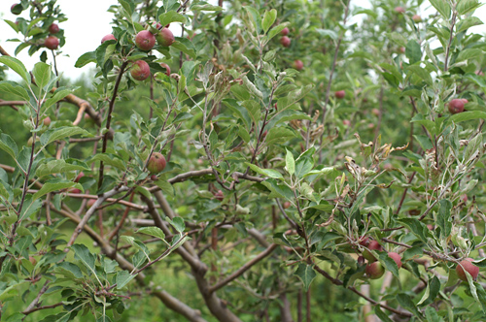
Γενική εικόνα δέντρου μηλιάς προσβεβλημένου από ωίδιο

Slide 35
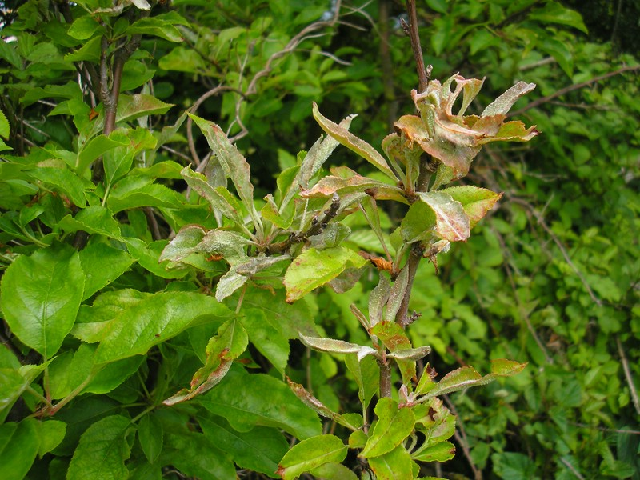
Νεαρά προσβεβλημένα φύλλα καθίστανται λογχοειδή, ατροφικά και καλύπτονται από τις καρποφορίες του μύκητα

Slide 36
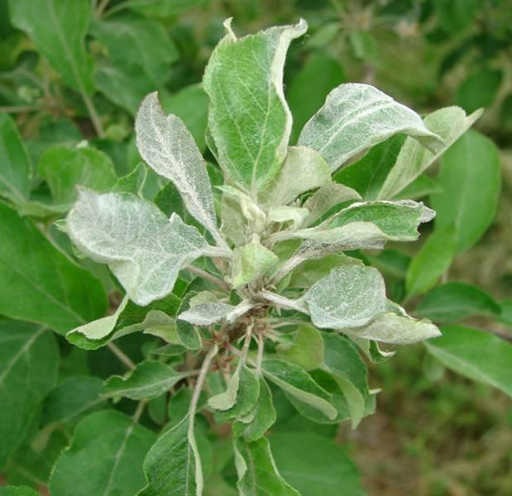
Φύλλα που προέρχονται από οφθαλμούς όπου διαχείμασε το παθογόνο είναι μικρά, ατροφικά και λευκά από την αλευρώδη εξάνθηση του μύκητα

Slide 37
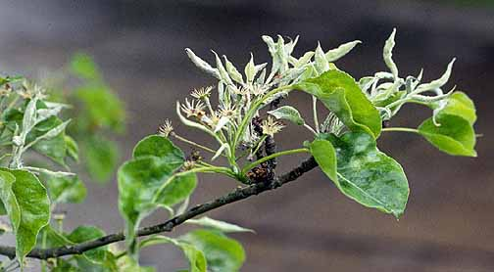
Έντονα προσβεβλημένα φύλλα παρουσιάζουν ανόρθωση του ελάσματος, συστροφή (καρούλιασμα) και καλύπτονται πλήρως από το μυκήλιο και τις εξανθήσεις του παθογόνου

Slide 38
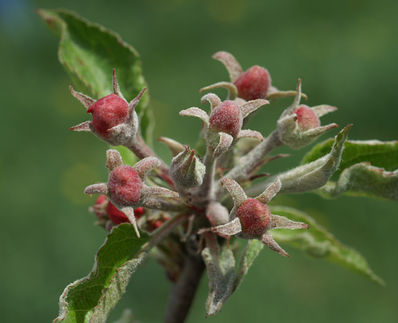
Προσβολή ταξιανθίας μηλιάς από ωίδιο

Slide 39
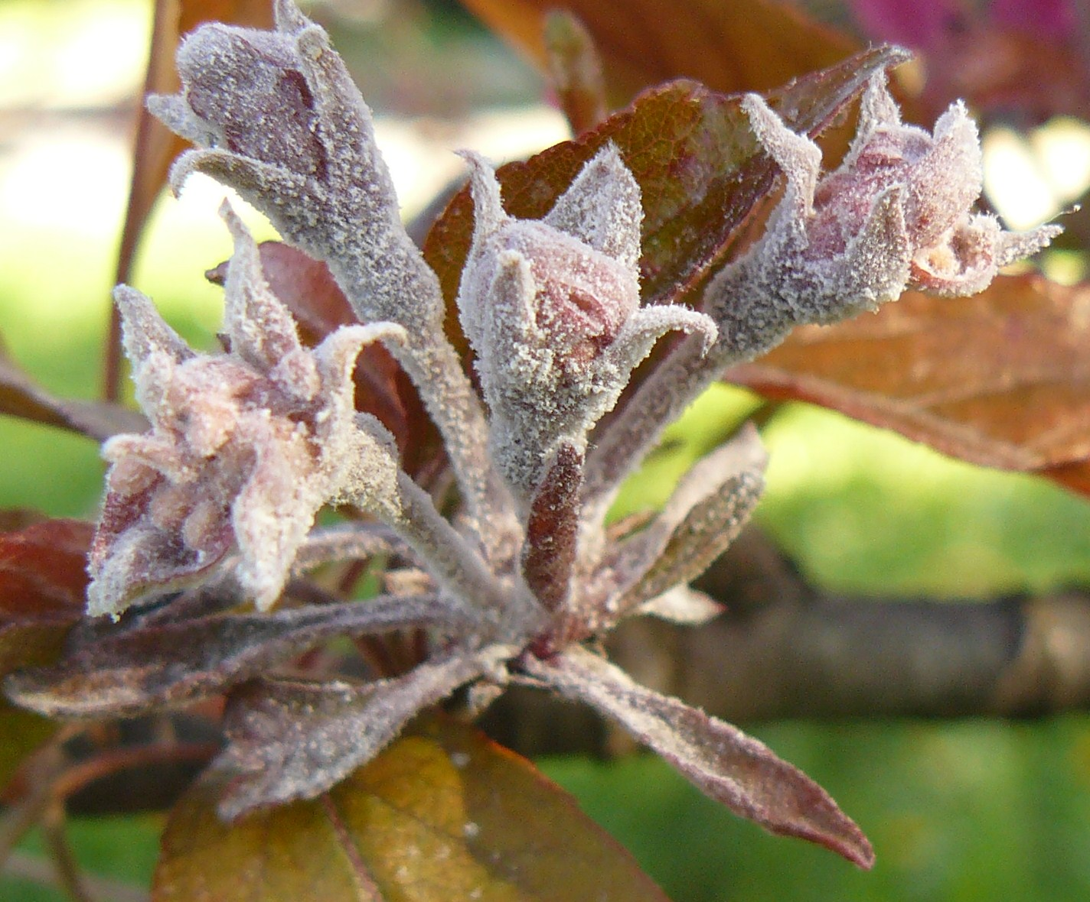
Ταξιανθία κόρυμβου καλυμμένη πλήρως από την αλευρώδη εξάνθηση του ωιδίου

Slide 40
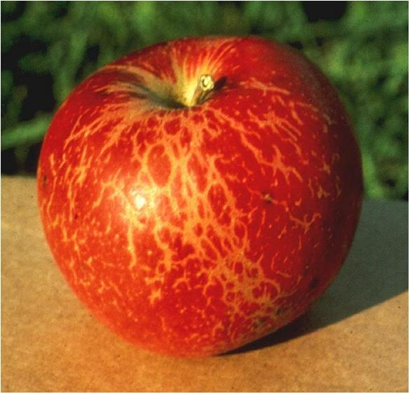
Λεπτές, δικτυωτές, νηματοειδείς γραμμές (σκωριόχρωση) αναπτύσσονται στην επιδερμίδα προσβεβλημένου καρπού μηλιάς

Slide 41
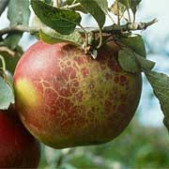
Σκωριόχρωση στην επιδερμίδα καρπού μηλιάς

Slide 42
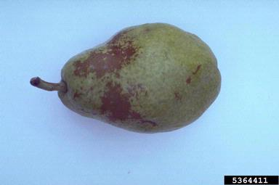
Συμπτώματα σκωριόχρωσης επί αχλαδιού

Slide 43
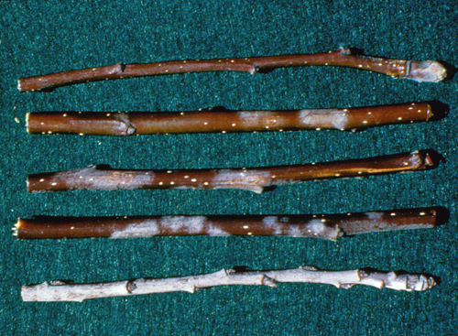
Προσβολές από το ωίδιο εμφανίζουν και οι τρυφεροί βλαστοί, καθίστανται καχεκτικοί και παρουσιάζουν ξήρανση στην κορυφή

Slide 44
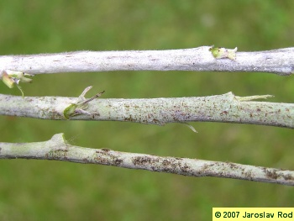
Οι προσβεβλημένοι βλαστοί καλύπτονται από την αλευρώδη εξάνθηση του παθογόνου

Slide 45
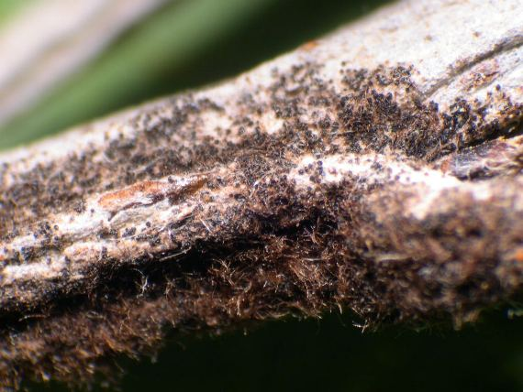
Τα κλειστοθήκια (σφαιρικά, μαύρα σώματα) είναι τα όργανα εγγενούς αναπαραγωγής του παθογόνου

Slide 46
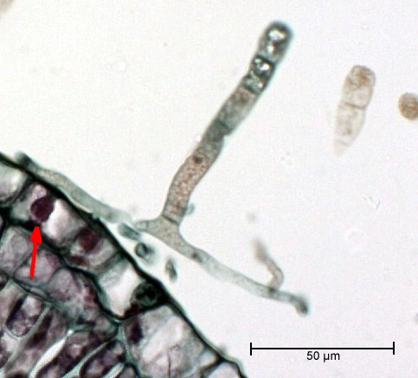
Το παθογόνο είναι επίφυτο, δεν διεισδύει εντός του ξενιστή και τρέφεται μέσω μυζητήρων που αποστέλλει στα επιδερμικά κύτταρα

Slide 47
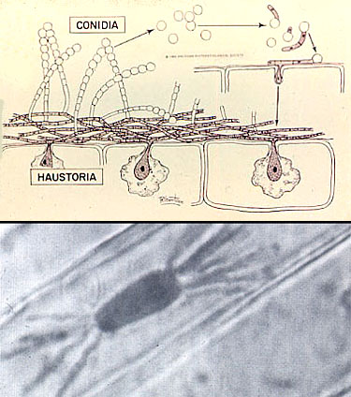
Στρώμα μυκηλιακών υφών επί της επιδερμίδας του ξενιστή, αλυσίδες κονιδίων επί κονιδιοφόρων και μυζητήρες του μύκητα στα επιδερμικά κύτταρα του ξενιστή

Slide 48
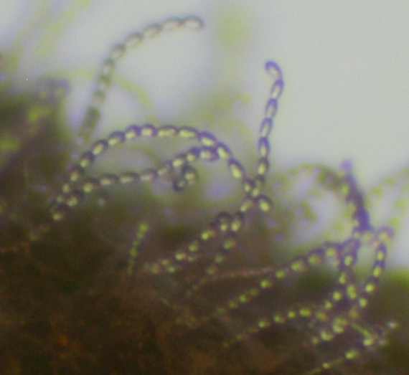
Αλυσίδες κονιδίων (αγενών σπορίων) του παθογόνου

Slide 49
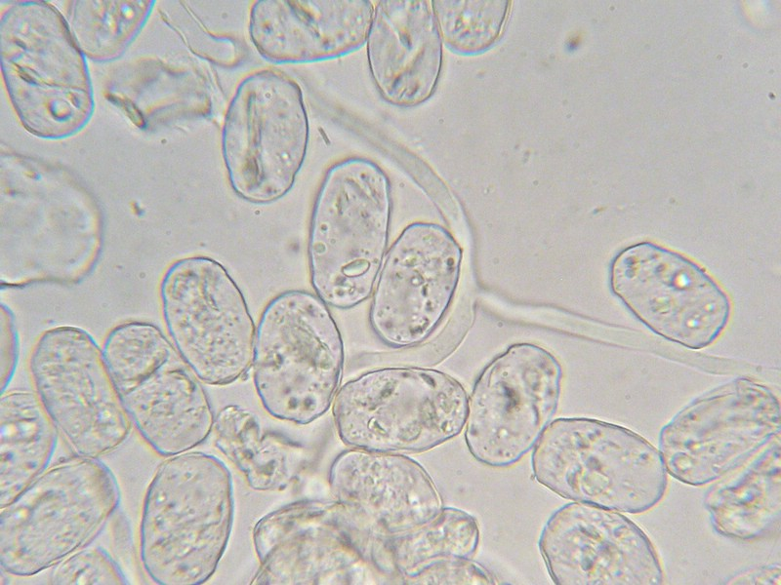
Μονοκύτταρα, υαλώδη κονίδια (μολύσματα) του παθογόνου

Slide 50
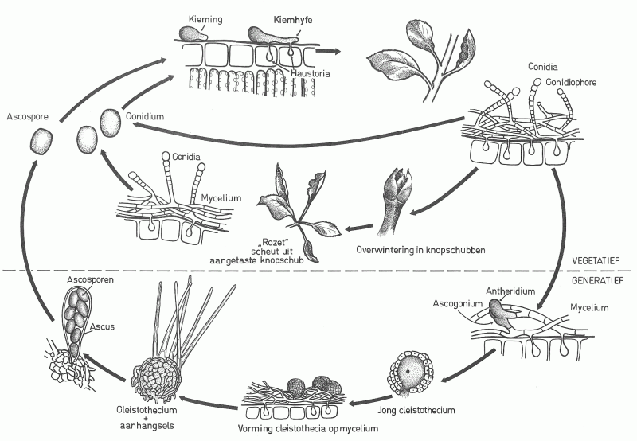
Αναπαράσταση του βιολογικού κύκλου του παθογόνου

Slide 51
Ευρωπαϊκό έλκος (Eξελκώσεις βραχιόνων) της μηλιάς
(Nectria galligena)
Η προσβολή χαρακτηρίζεται από το σχηματισμό μικρών ή μεγαλύτερων ελκών
Τα έλκη σχηματίζονται επί βλαστών, κλάδων ή κορμών των δέντρων
Σχηματίζονται γύρω από ουλές οφθαλμών, φύλλων και πληγές
Εμφανίζονται με τη μορφή μικρών, κυκλικών ή ελλειπτικών καστανών περιοχών
Οι θέσεις αυτές αργότερα βυθίζονται, αποκτούν μαύρο χρώμα στο κέντρο
Οι παρυφές των ελκών υπερυψώνονται πάνω από τον περιβάλλοντα υγιή φλοιό

Slide 52
Ευρωπαϊκό έλκος (Eξελκώσεις βραχιόνων) της μηλιάς
(Nectria galligena)
Καθώς αυξάνεται το έλκος, ο φλοιός βυθίζεται περισσότερο, νεκρώνεται, σχίζεται και συχνά αποκολλάται
Τελικά, αποκαλύπτεται το γυμνό ξύλο στις θέσεις προσβολής
Τα έλκη εξελίσσονται αργά, είναι πολυετή και επεκτείνονται κατά τις περιόδους αύξησης των δέντρων

Slide 53
Ευρωπαϊκό έλκος (Eξελκώσεις βραχιόνων) της μηλιάς
(Nectria galligena)
Στην περιφέρεια των ελκών σχηματίζεται κάθε φορά ένας διογκωμένος, επουλωτικός ιστός με αποτέλεσμα να δημιουργούνται συγκεντρικές ζώνες γύρω από τα έλκη
Τα έλκη αποκτούν τελικά χαρακτηριστική μορφή ‘στόχου’
Το μέγεθος ενός έλκους μπορεί να φτάσει τα 5-30cm
Αν το έλκος περιβάλλει τον κλάδο προκαλεί την ξήρανσή του
Ακόμα και αν δεν νεκρωθεί, ο κλάδος γίνεται καχεκτικός και συχνά σπάζει εύκολα είτε από το βάρος του, είτε από τον αέρα

Slide 54
Ευρωπαϊκό έλκος (Eξελκώσεις βραχιόνων) της μηλιάς
(Nectria galligena)
Ο μύκητας εγκαθίσταται στους ιστούς του φλοιού, του καμβίου και της βίβλου
Η προσβολή των καρπών δεν είναι συνηθισμένη
Συχνά, συγχέεται με προσβολές άλλων παθογόνων
Οι προσβεβλημένοι καρποί εμφανίζουν μια βυθισμένη, καστανή σήψη
Στην επιφάνεια τω ν προσβεβλημένων καρπών σχηματίζονται τα λευκά ή κιτρινωπά σποριοδόχεια του παθογόνου

Slide 55
Ευρωπαϊκό έλκος (Eξελκώσεις βραχιόνων) της μηλιάς
(Nectria galligena)
Η αγενής μορφή του παθογόνου σχηματίζεται επί των νέων ελκών
Αποτελείται από μικρά, λευκά ή υποκίτρινα στρώματα (τα σποριοδόχεια του μύκητα)
Πάνω στα σποριοδόχεια σχηματίζονται τα πολυκύτταρα, υαλώδη κονίδια
Αυτά μοιάζουν με κονίδια μυκήτων του γένους Fusarium, αλλά έχουν κυλινδρικά άκρα

Slide 56
Ευρωπαϊκό έλκος (Eξελκώσεις βραχιόνων) της μηλιάς
(Nectria galligena)
Η τέλεια μορφή του παθογόνου σχηματίζεται στα παλιά έλκη
Τα περιθήκια έχουν έντονο ερυθρό χρώμα και διακρίνονται με γυμνό μάτι
Είναι εμφανή ανάμεσα:
στις αναδιπλώσεις του επουλωτικού ιστού
στις σχισμές του φλοιού
Μερικές φορές συγχέονται με τα χειμερινά αυγά (στάδιο διαχείμασης) του κόκκινου τετράνυχου (Panonynchus ulmi)
Τα ασκοσπόρια είναι υαλώδη ή υποκίτρινα, δικύτταρα σπόρια

Slide 57
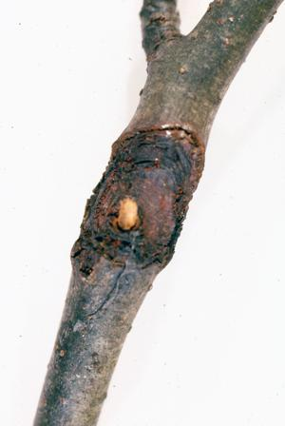
Τα έλκη σχηματίζονται γύρω από πληγές ή ουλές φύλλων ή οφθαλμών

Slide 58
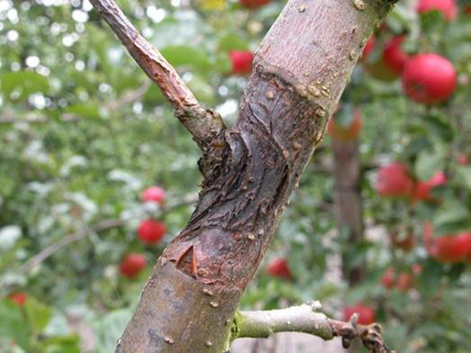
Προσβολή ευρωπαϊκού έλκους επί κλάδου μηλιάς

Slide 59
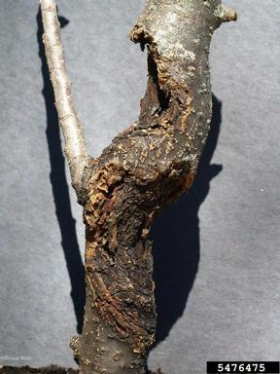
Καθώς εξελίσσεται η προσβολή ο φλοιός βυθίζεται περισσότερο

Slide 60
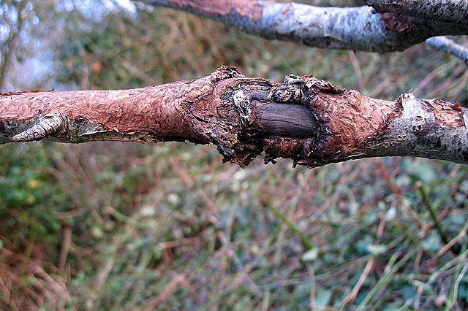
Σε προχωρημένο στάδιο προσβολής ο φλοιός νεκρώνεται, σχίζεται, αποκολλάται και αποκαλύπτεται το γυμνό ξύλο

Slide 61
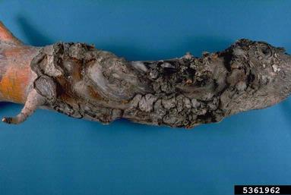
Στην περιφέρεια των ελκών σχηματίζεται κάθε φορά ένας διογκωμένος επουλωτικός ιστός

Slide 62
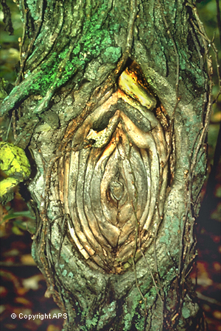
Στα έλκη δημιουργούνται συγκεντρικές ζώνες προσδίδοντάς τους μορφή ‘στόχου’

Slide 63
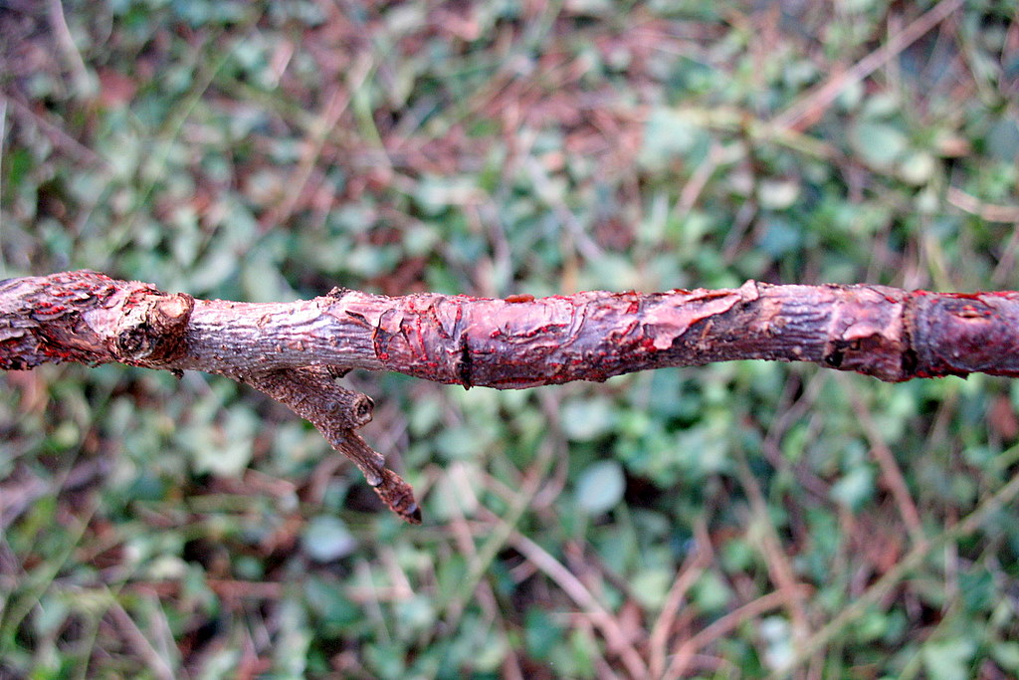
Στα παλιά έλκη σχηματίζεται η εγγενής
(ασκοσποριακή) μορφή του μύκητα

Slide 64
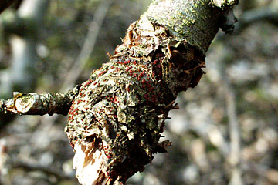
Τα περιθήκια σχηματίζονται στις σχισμές του φλοιού ή ανάμεσα στις αναδιπλώσεις του επουλωτικού ιστού

Slide 65
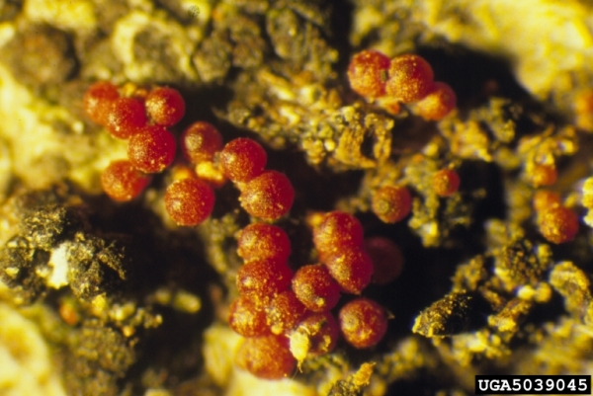
Τα περιθήκια μερικές φορές συγχέονται με τα χειμερινά αυγά του κόκκινου τετράνυχου

Slide 66
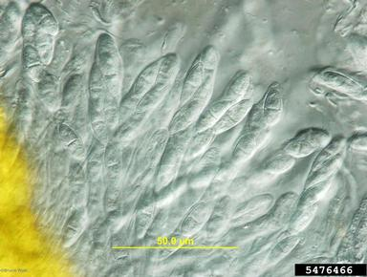
Τα ασκοσπόρια του παθογόνου είναι υαλώδη ή υποκίτρινα, δικύτταρα σπόρια

Slide 67
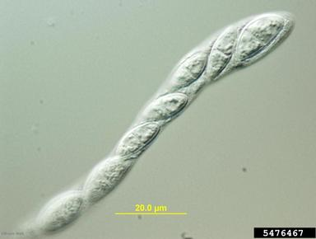
Ασκός φέρει πολυάριθμα ασκοσπόρια του μύκητα Nectria galligena

Slide 68
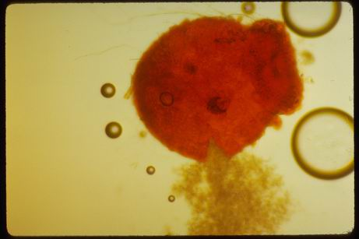
Τα ασκοσπόρια εξέρχονται από την οστιόλη του περιθηκίου ως παχύρευστο έκκριμα και διασπείρονται με τη βροχή ή μεταφέρονται με τα έντομα

Slide 69
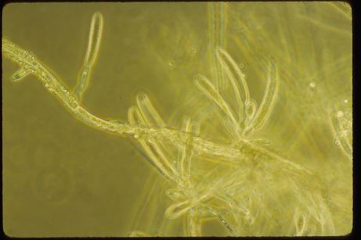
Τα κονίδια του παθογόνου μοιάζουν με εκείνα των ειδών Fusarium spp., αλλά έχουν χαρακτηριστικά κυλινδρικά άκρα

Slide 70
Βακτηριακό κάψιμο
(Erwinia amylovora)
Το χαρακτηριστικότερο σύμπτωμα προσβολής είναι το μαύρισμα των ταξιανθιών, των φύλλων και των βλαστών
Τα προσβεβλημένα όργανα μοιάζουν σαν να έχουν ζημιωθεί από φωτιά
Οι μολύνσεις αρχίζουν από τα άνθη την άνοιξη
Τα άνθη παρουσιάζουν μια υδατώδη εμφάνιση, βαθύ πράσινο χρώμα και σύντομα γίνονται καστανά μέχρι μαύρα
Ακολούθως, μαραίνονται, συρρικνώνονται και νεκρώνονται
Η προσβολή εξαπλώνεται σε όλη την ταξιανθία, τη λαμβούρδα και στα φύλλα (μέσω των μίσχων)
Τα άνθη μαραίνονται, ξηραίνονται και παραμένουν επί του δέντρου το φθινόπωρο και τον χειμώνα

Slide 71
Βακτηριακό κάψιμο
(Erwinia amylovora)
Συχνά, οι μολύνσεις αρχίζουν και από τους τρυφερούς βλαστούς
Οι βλαστοί μαραίνονται στην κορυφή και κάμπτονται (αποκτούν όψη ‘μαγκούρας’)
Αρχικά, οι βλαστοί είναι υδατώδεις και έχουν σκούρο πράσινο χρώμα
Αργότερα αποκτούν καστανό μέχρι μαύρο χρώμα και ξηραίνονται

Slide 72
Βακτηριακό κάψιμο
(Erwinia amylovora)
Η προσβολή επεκτείνεται από τους βλαστούς στους κλάδους και τους βραχίονες ή και στον κορμό
Το παθογόνο σχηματίζει εκτεταμένα έλκη στο φλοιό των προσβεβλημένων δέντρων
Ο φλοιός αποκτά υδατώδη εμφάνιση, παίρνει βαθύ πράσινο μέχρι καστανό χρώμα, και διαχωρίζεται από τους υγιείς ιστούς με ασαφές περιθώριο

Slide 73
Βακτηριακό κάψιμο
(Erwinia amylovora)
Όταν επικρατεί υγρός και ζεστός καιρός από τους προσβεβλημένους ιστούς βγαίνει κολλώδης βακτηριακή εξίδρωση
Έχει μορφή υπόλευκων ή κεχριμπαρένιων σταγόνων που τρέχουν επί της επιφάνειας ανθέων, βλαστών και κλάδων
Όταν ο καιρός είναι ξηρός η εξίδρωση αφυδατώνεται και παίρνει τη μορφή αργυρόχρωμου δερματώδους επιχρίσματος
Εσωτερικά ο φλοιός στην περιφέρεια του έλκους έχει χρώμα βαθύ πράσινο-καστανό

Slide 74
Βακτηριακό κάψιμο
(Erwinia amylovora)
Οι ιστοί στο κάμβιο και το ξύλο εμφανίζουν ακανόνιστες ερυθροκαστανές ραβδώσεις
Όταν η προσβολή επεκταθεί στους μεγάλους βραχίονες και τον κορμό, μπορεί να προκληθεί ταχεία νέκρωση των ασθενών δέντρων
Το φθινόπωρο ο προσβεβλημένος φλοιός βυθίζεται, αποκτά καστανό χρώμα και εμφανίζει περιφερειακές σχισμές

Slide 75

Γενική εικόνα προσβολής μηλεώνα από την ασθένεια βακτηριακό κάψιμο

Slide 76

Έντονη προσβολή δέντρου μηλιάς από βακτηριακό κάψιμο

Slide 77

Η βλάστηση των προσβεβλημένων δέντρων παρουσιάζεται σαν να έχει ζημιωθεί από φωτιά

Slide 78

Επάκριοι βλαστοί που υπέστησαν μάρανση, κάμψη στην κορυφή και τελικά ξήρανση

Slide 79

Η είσοδος των βακτηρίων στα άνθη πραγματοποιείται μέσω των νεκταρίων ή των στομάτων
Τα νέα μολύσματα σχηματίζονται συνήθως στη βάση του κάλυκα των ανθέων

Slide 80

Η προσβολή καταστρέφει την ταξιανθία, τη λαμβούρδα και τα φύλλα

Slide 81

Οι ιστοί αποκτούν βαθύ πράσινο και ακολούθως καστανό μέχρι μαύρο χρώμα, συρρικνώνονται και ξηραίνονται

Slide 82


Χαρακτηριστική προσβολή βακτηριακού καψίματος σε τρυφερό βλαστό η κορυφή του οποίου κάμπτεται (παίρνει τη μορφή ‘μαγκούρας’)

Slide 83

Βλαστός υγιής (δεξιά) και προσβεβλημένος (αριστερά) από βακτηριακό κάψιμο

Slide 84

‘Απανθρακωμένη’ όψη βλάστησης ζημιωμένης από το βακτηριακό κάψιμο των μηλοειδών

Slide 85

Εκτεταμένες νεκρώσεις και καστανόμαυροι μεταχρωματισμοί (‘όψη καψίματος’) σε βλάστηση αχλαδιάς

Slide 86


Συμπτώματα προσβολής σε νεαρό βλαστό (αριστερά) και σε βραχίονα προσβεβλημένων δέντρων (δεξιά)

Slide 87

Σταγόνες βακτηριακού εκκρίματος εμφανίζονται επί μολυσμένου άνθους σε συνθήκες υψηλής υγρασίας

Slide 88

Σταγόνες βακτηριακού εκκρίματος σε προσβεβλημένους καρπούς αχλαδιάς

Slide 89


Καστανή, μαλακή σήψη και σταγόνες βακτηριακού εκκρίματος σε προσβεβλημένους καρπούς μηλιάς

Slide 90


Η μεταφορά του μολύσματος στα υγιή δέντρα γίνεται κυρίως με μέλισσες και άλλα επικονιαστικά έντομα

Slide 91

Στον κορμό των προσβεβλημένων δέντρων σχηματίζονται εκτεταμένα έλκη

Slide 92

Όταν η προσβολή εξαπλωθεί στον κορμό και τους μεγάλους βραχίονες μπορεί να προκαλέσει ταχεία ξήρανση των δέντρων

Slide 93

Ενεργό (αριστερά) και λανθάνον (δεξιά) έλκος επί προσβεβλημένων βραχιόνων μηλιάς

Slide 94

Εσωτερικά οι ιστοί στην περιοχή του καμβίου και το ξύλο εμφανίζουν καστανό-ερυθροκαστανό χρώμα

Slide 95

Έλκος, μεταχρωματισμός του φλοιού και καστανός μεταχρωματισμός του ξύλου

Slide 96

Το παθογόνο διαχειμάζει μέσα στα έλκη των καλλιεργούμενων και αυτοφυών φυτών-ξενιστών του

Slide 97

Με υγρό και ζεστό καιρό από τους προσβεβλημένους ιστούς εξέρχεται κολλώδης βακτηριακή εξίδρωση

Slide 98

Η βακτηριακή εξίδρωση (κολλώδης ουσία) προσλαμβάνεται από τα έντομα

Slide 99

Σχηματική αναπαράσταση του βιολογικού κύκλου του παθογόνου Erwinia amylovora

Slide 100

Βακτηριακό κύτταρο του παθογόνου με πολυάριθμα μαστίγια καθόλη την περιφερειά του (περίτριχο βακτήριο)

Slide 101
Μελάνωση των ανθέων και έλκος βλαστών
Pseudomonas syringae pv. syringae
Στην αχλαδιά προκαλεί ξηράνσεις ανθέων, ταξιανθιών, οφθαλμών και κλαδίσκων
Προσβάλλει επίσης τα φύλλα και τους καρπούς
Στα άνθη διακρίνουμε δύο μορφές συμπτωμάτων, ανάλογα με το σημείο έναρξης της μόλυνσης

Slide 102
Μελάνωση των ανθέων και έλκος βλαστών
Pseudomonas syringae pv. syringae
Μολύνσεις από τη βάση του κάλυκα
Εκδηλώνονται κατά την πλήρη άνθηση, στη βάση των σεπάλων
Εμφανίζονται καστανά έως μαύρα στίγματα που σύντομα μεγαλώνουν, καλύπτουν ολόκληρη την περιοχή
Ανάλογα με την ευπάθεια της ποικιλίας και τις καιρικές συνθήκες τα συμπτώματα επεκτείνονται στην ανθοδόχη ή και σε ολόκληρο το άνθος
Τα προσβεβλημένα άνθη συρρικνώνονται, μαυρίζουν και ξηραίνονται

Slide 103
Μελάνωση των ανθέων και έλκος βλαστών
Pseudomonas syringae pv. syringae
Μολύνσεις που αρχίζουν από τις εξωτερικές επιφάνειες του άνθους
Αποτελεί τη σοβαρότερη μορφή προσβολής
Η προσβολή εκδηλώνεται στην επιφάνεια της ανθοδόχης, στον ποδίσκο ή στον άξονα της ταξιανθίας
Εμφανίζονται μικρές ή εκτεταμένες μελανές κηλίδες
Οι κηλίδες προκαλούν το μαύρισμα και την αποξήρανση ανθέων και ταξιανθιών

Slide 104
Μελάνωση των ανθέων και έλκος βλαστών
Pseudomonas syringae pv. syringae
Η προσβολή συχνά εξαπλώνεται στις λαμβούρδες και στους κλάδους
Εκεί παρατηρείται ο σχηματισμός ελκών, τα οποία είναι συνήθως μικρά (δεν υπερβαίνουν τα 15-20mm)
Ο προσβεβλημένος φλοιός στα έλκη είναι ελαφρά βυθισμένος, η επιδερμίδα απολεπίζεται
Στην περιφέρεια του έλκους η ζημιωμένη περιοχή αποχωρίζεται από τους υγιείς ιστούς
Οι κλαδίσκοι αποκτούν βαθύ καστανό έως μαύρο χρώμα και διατηρούν τα φύλλα προσκολλημένα πάνω τους για πολλούς μήνες

Slide 105
Μελάνωση των ανθέων και έλκος βλαστών
Pseudomonas syringae pv. syringae
Η ξήρανση των ανθέων και τα έλκη στους κλάδους μοιάζουν με τα αρχικά συμπτώματα της ασθένειας βακτηριακό κάψιμο
Κάποια συμπτώματα της βακτηρίωσης συγχέονται και με τις προσβολές της φαιάς σήψης (Monilia laxa)
Στα τρυφερά φύλλα και τους νεαρούς καρπούς σχηματίζονται μικρές, νεκρωτικές, κυκλικές κηλίδες, χρώματος καστανού μέχρι μαύρου
Στους καρπούς οι κηλίδες είναι ελαφρά βυθισμένες
Οι πολύ χαμηλές θερμοκρασίες του χειμώνα ευνοούν την ένταση και τη σοβαρότητα των προσβολών

Slide 106
Μελάνωση των ανθέων και έλκος βλαστών
Pseudomonas syringae pv. syringae
Το παθογόνο δεν επιβιώνει στους προσβεβλημένους ιστούς κατά τη διάρκεια του καλοκαιριού
Τα βακτήρια νεκρώνονται την άνοιξη με την άνοδο της θερμοκρασίας
Οι προσβολές ευνοούνται από υγρό, βροχερό, σχετικά ψυχρό καιρό και την ύπαρξη πληγών
Στην αχλαδιά διαχειμάζει ανάμεσα στα λέπια των οφθαλμών

Slide 107
Μελάνωση των ανθέων και έλκος βλαστών
Pseudomonas syringae pv. syringae
Οι μολύνσεις γίνονται από τα νεκτάρια και τα στόματα της εξωτερικής επιφάνειας του κάλυκα και της ανθοδόχης
Ήπιος παγετός (έκθεση σε θερμοκρασία -1 έως -2,5^{ο}C) καθιστά τα άνθη ευπαθή στις μολύνσεις
Η επιφυτική παρουσία του παθογόνου καθιστά τα άνθη ευπαθέστερα στις μολύνσεις

Slide 108

Προσβολή ανθέων από το βακτήριο
Pseudomonas syringae pv. syringae

Slide 109

Ξήρανση κορυφής βλαστού. Τα φύλλα παραμένουν προσκολλημένα επί του βλαστού για μήνες

Slide 110

Νεκρώσεις (μελάνωση) ανθέων και ολόκληρων ταξιανθιών αχλαδιάς

Slide 111

Νέκρωση κλαδίσκου και ανθέων αχλαδιάς

Slide 112

Νέκρωση νεαρού δέντρου ροδακινιάς λόγω προσβολής του βακτηρίου P. syringae pv. syringae

Slide 113

Βακτηριακή εξίδρωση εκρέει από έλκος κλαδίσκου

Slide 114
Φθορά της αχλαδιάς (Pear decline)
Συμπτώματα προσβολής
Σύνδρομο της χρόνιας μορφής της ασθένειας
Τα δέντρα παρουσιάζουν μια προοδευτικά εξελισσόμενη καχεξία, η οποία μπορεί να διαρκέσει για πολλά χρόνια
Η επάκρια βλάστηση είναι μειωμένη, τα φύλλα είναι λίγα, μικρά, ωχροπράσινα, δερματώδη
Το έλασμά τους καρουλιάζει ελαφρά προς τα κάτω
Τα φύλλα αποκτούν κοκκινωπή χροιά αργά το καλοκαίρι και πέφτουν πρόωρα
Στα πρώτα στάδια της ασθένειας η ανθοφορία είναι υπερβολικά αυξημένη
Αργότερα, μειώνεται προοδευτικά ο αριθμός των ανθέων
Παρατηρείται νέκρωση των περισσότερων μικρών ριζών στο ριζικό σύστημα των δέντρων

Slide 115
Φθορά της αχλαδιάς (Pear decline)
Συμπτώματα προσβολής
Σύνδρομο της οξείας μορφής της ασθένειας
Τα δέντρα μαραίνονται απότομα και ξηραίνονται σε διάστημα λίγων εβδομάδων
Το σύνδρομο παρουσιάζεται σε ποικιλίες εμβολιασμένες πάνω σε ευαίσθητα υποκείμενα, ασιατικής προέλευσης
Συμπτώματα παραπλήσια με αυτά της φθοράς προκαλούνται από:
Ασυμφωνία εμβολίου-υποκειμένου
Ξηρασία ή υπερβολική υγρασία
Τροφοπενίες διαφόρων ιχνοστοιχείων
Ζημιά από παγετούς
Χαράκωμα από έντομα ή τρωκτικά

Slide 116
Φθορά της αχλαδιάς (Pear decline)
Παθογόνο αίτιο
Η ασθένεια οφείλεται σε παθογόνο μικροοργανισμό τύπου φυτοπλάσματος
Το παθογόνο εντοπίζεται στους ηθμώδεις σωλήνες των προσβεβλημένων δέντρων
Η ασθένεια μεταδίδεται με το ασθενές πολλαπλασιαστικό υλικό
Στη φύση μεταδίδεται αποτελεσματικά με την ψύλλα της αχλαδιάς (Psylla pyricola)
Λιγότερο αποτελεσματικοί φορείς θεωρούνται τα συγγενή είδη P. pyri και P. pyrisuga
Το έντομο-φορέας προσλαμβάνει το παθογόνο μετά από διατροφή λίγων ωρών
Τα ιοφόρα έντομα παραμένουν μολυσματικά συνήθως για όλη τη διάρκεια της ζωής τους

Slide 117

Μικρά, ωχροπράσινα, ελαφρά καρουλιασμένα φύλλα στην επάκρια βλάστηση των προσβεβλημένων δέντρων

Slide 118

Τα φύλλα παίρνουν κοκκινωπή χροιά αργά το καλοκαίρι

Slide 119

Στα προσβεβλημένα δέντρα παρατηρείται πρόωρη φυλλόπτωση

Slide 120

Η συσσώρευση αμύλου στο εμβόλιο είναι υπεύθυνη για την πρόωρη εμφάνιση της κοκκινωπής χροιάς στα φύλλα

Slide 121

Προνύμφη προχωρημένου προνυμφικού σταδίου του εντόμου ψύλλα της αχλαδιάς

Slide 122

Ενήλικο άτομο της ψύλλας της αχλαδιάς
(μορφή της χειμερινής περιόδου)

Slide 123

Ενήλικο άτομο της ψύλλας της αχλαδιάς την περίοδο της άνοιξης και του θέρους

Slide 124
Σκωρίαση της αχλαδιάς (Gymnosporangium sabinae)
Συμπτώματα προσβολής
Τα πρώτα συμπτώματα εμφανίζονται την άνοιξη
στην πάνω επιφάνεια των φύλλων
επί των μικρών καρπών
επί των τρυφερών βλαστών
Παρατηρούνται πορτοκαλί, λίγο διογκωμένες, κυκλικές ή ελλειψοειδείς κηλίδες
Επί των κηλίδων σχηματίζονται διάσπαρτα μαύρα στίγματα (τα σπερμογόνια του παθογόνου)

Slide 125
Σκωρίαση της αχλαδιάς (Gymnosporangium sabinae)
Συμπτώματα προσβολής
Τον Ιούλιο-Αύγουστο στις αντίστοιχες θέσεις της κάτω επιφάνειας του ελάσματος σχηματίζονται κιτρινοπράσινες και τελικά καστανές κηλίδες
Οι κηλίδες εμφανίζουν μαστοειδή εξογκώματα μέσα στα οποία εμφανίζονται τα αικίδια
Από τα αικίδια προβάλλουν υπόλευκοι κώνοι που είναι γεμάτα από κίτρινα σπόρια (αικιδιοσπόρια)

Slide 126
Σκωρίαση της αχλαδιάς (Gymnosporangium sabinae)
Συμπτώματα προσβολής
Οι προσβολές των βλαστών εξελίσσονται σε έλκη που προκαλούν την ξήρανσή τους
Τα έντονα προσβεβλημένα φύλλα πέφτουν πρόωρα
Τα τελειοσπόρια του παθογόνου σχηματίζονται επί των κλάδων ειδών του γένους Juniperus (κέδροι)
Εκεί, εμφανίζονται ατρακτοειδείς εξογκώσεις από τις οποίες εξέρχονται στο τέλος του χειμώνα μικρές ροπαλοειδείς προεξοχές
Οι προεξοχές έχουν ζελατινώδη υφή και περιέχουν πλήθος τελειοσπορίων

Slide 127
Σκωρίαση της αχλαδιάς (Gymnosporangium sabinae)
Παθογόνο αίτιο
Ο μύκητας Gymnosporangium sabinae είναι ετερόοικος
Συμπληρώνει το βιολογικό του κύκλο αναπτυσσόμενος διαδοχικά σε δύο ξενιστές
Επί της αχλαδιάς σχηματίζει τα σπερμογόνια και τα αικίδια, ενώ επί των ειδών του γένους Juniperus σχηματίζει τους τελειοσωρούς με τα τελειοσπόρια
Ο μύκητας διαχειμάζει ως μυκήλιο στο φλοιό των κλάδων των ειδών Juniperus
Η μόλυνσή τους πραγματοποιείται στα τέλη καλοκαιριού με αερομεταφερόμενα αικιδιοσπόρια από την αχλαδιά
Το φθινόπωρο σχηματίζονται οι τελειοσωροί του παθογόνου
Στο τέλος του χειμώνα από τις εξογκώσεις εξέρχονται μικρές ροπαλοειδείς προεξοχές αποτελούμενες από τελεισπόρια

Slide 128

Πορτοκαλί, κυκλικές ή ελλειψοειδείς κηλίδες στην άνω φυλλική επιφάνεια αποτελούν τα αρχικά συμπτώματα της ασθένειας

Slide 129

Στις αντίστοιχες θέσεις της κάτω φυλλικής επιφάνειας σχηματίζονται καστανές τελικά κηλίδες

Slide 130

Επί των πορτοκαλόχρωμων κηλίδων σχηματίζονται τα σπερμογόνια (πυκνίδια) του παθογόνου

Slide 131

Από τα μαστοειδή εξογκώματα (αικίδια) που αναπτύσσονται στην κάτω φυλλική επιφάνεια προβάλλουν υπόλευκοι κώνοι (σαν δάκτυλα)

Slide 132

Οι υπόλευκοι κώνοι περιέχουν τα κίτρινα σπόρια (αικιδιοσπόρια) του παθογόνου που προσβάλλουν τους βλαστούς του εναλλακτικού ξενιστή Juniperus

Slide 133

Ατρακτοειδείς εξογκώσεις επί κλάδων κέδρου από τις οποίες εξέρχονται τα τελειοσπόρια του μύκητα

Slide 134


Αρχικές φλύκταινες επί ελάσματος νεαρών φύλλων και διογκώσεις προσβεβλημένων ποδίσκων καρπών μηλιάς

Slide 135
Σηψιρριζία που οφείλεται σε προσβολές από μύκητες του γένους Phytophthora
Συμπτώματα προσβολής
Η προσβολή αρχίζει από το λαιμό ή τις κύριες ρίζες
Ο φλοιός εξωτερικά φαίνεται σκοτεινότερος, υδατώδης, συχνά ελαφρά βυθισμένος
Σταδιακά, η αλλοίωση προχωρά προς τα πάνω (έως και 60-80cm από το έδαφος) και προς τις κεντρικές ρίζες
Η προσβολή αρχικά καλύπτει μέρος της περιφέρειας του κορμού, ενώ αργότερα μπορεί να περιβάλλει ολόκληρο των κορμό
Στην προσβεβλημένη περιοχή παρατηρείται σχίσιμο του φλοιού και έκκριση κόμμεος
Εσωτερικά, παρατηρείται καστανός μεταχρωματισμός του καμβίου που φτάνει μέχρι το ξύλο

Slide 136
Σηψιρριζία που οφείλεται σε προσβολές από μύκητες του γένους Phytophthora
Συμπτώματα προσβολής
Ο φλοιός ρυτιδώνεται, νεκρώνεται, απολεπίζεται και συχνά αποκαλύπτεται το ξύλο
Τα μολυσμένα δέντρα παρουσιάζουν
μονόπλευρη ή καθολική χλώρωση των φύλλων
καχεκτική βλάστηση
φυλλόπτωση
Ανάλογα με την ένταση της προσβολής, τα δέντρα ξηραίνονται εντός 2-3 ετών ή στη διάρκεια της ίδιας καλλιεργητικής περιόδου

Slide 137
Σηψιρριζία που οφείλεται σε προσβολές από μύκητες του γένους Phytophthora
Παθογόνο αίτιο
Τα είδη του γένους Phytophthora για να αναπτυχθούν και να μολύνουν απαιτούν υψηλά επίπεδα εδαφικής υγρασίας
Η μόλυνση ευνοείται από την ύπαρξη πληγών
Τα μηλοειδή προσβάλλονται συνήθως από το Phytophthorta cactorum το οποίο είναι σχετικά θερμόφιλο είδος που προκαλεί τις όψιμες προσβολές (θερινός τύπος) των ξενιστών
Τα είδη P. syringae και P. megasperma (σχετικά ψυχρόφιλα είδη), είναι υπεύθυνα για τις πρώιμες προσβολές των δέντρων (ανοιξιάτικος τύπος)
Τα είδη αυτά προσβάλλουν συνήθως τα πυρηνόκαρπα (βερυκοκιά, ροδακινιά, δαμασκηνιά, αμυγδαλιά)

Slide 138
Σηψιρριζία που οφείλεται σε προσβολές από μύκητες του γένους Phytophthora
Ανοιξιάτικος τύπος προσβολής
Εκδηλώνεται αργά το χειμώνα ή νωρίς την άνοιξη
Στα νεαρά δέντρα τα μάτια δεν ανοίγουν την άνοιξη
Στα ενήλικα δέντρα σχηματίζονται μικροί, καχεκτικοί βλαστοί που παραμένουν νάνοι και χλωρωτικοί
Τα συμπτώματα παραπέμπουν σε εκείνα που προκαλεί η ζημιά του ριζικού συστήματος των δέντρων λόγω νεροκρατήματος
Τα δέντρα ξηραίνονται το Μάϊο ή νωρίς τον Ιούνιο, κατά τη διάρκεια της πρώτης έντονης διαπνοής τους
Γενικευμένη προσβολή αυτού του τύπου εκδηλώνεται μετά από έντονες χειμερινές βροχοπτώσεις

Slide 139
Σηψιρριζία που οφείλεται σε προσβολές από μύκητες του γένους Phytophthora
Θερινός τύπος προσβολής
Εκδηλώνεται στη διάρκεια της θερμής, θερινής περιόδου
Εμφανίζεται με το σύνδρομο της αποπληξίας
Τα δέντρα μετά από ελαφρά χλώρωση των φύλλων, παρουσιάζουν απότομο μαρασμό και ξηραίνονται
Τα προσβεβλημένα δέντρα είναι μεμονωμένα στους οπωρώνες
Συνήθως, παρουσιάζονται κατά μήκος των αυλακιών άρδευσης

Slide 140

Προσβολή μηλιάς από μύκητα του γένους Phytophthora, εντοπισμένη στο λαιμό και τις κύριες ρίζες

Slide 141

Η προσβολή από το λαιμό προχωρά σταδιακά προς τα πάνω
(μπορεί να φτάσει 60-80cm από την επιφάνεια του εδάφους)

Slide 142

Απομάκρυνση του φλοιού ενός προσβεβλημένου δέντρου αποκαλύπτει τον καστανό μεταχρωματισμό του ξύλου

Slide 143

Σύνδρομο αποπληξίας εκδηλώνεται κατά τον θερινό τύπο προσβολής των καρποφόρων δέντρων. Συνήθως, εκδηλώνεται σε μεμονωμένα δέντρα των οπωρώνων

Slide 144
Σηψιρριζία που οφείλεται στο μύκητα Armillaria mellea
Συμπτώματα προσβολής
Τα προσβεβλημένα φυτά είναι καχεκτικά, έχουν μικρή ετήσια βλάστηση, φύλλα μικρά και χλωρωτικά που πέφτουν πρόωρα
Τελικά παρατηρείται ξήρανση κλάδων και ολόκληρων των δέντρων
Σε κάποιες περιπτώσεις τα δέντρα παρουσιάζουν τη χρονιά πριν την ξήρανσή τους μεγάλη καρποφορία
Ομως, οι καρποί τους δεν προλαβαίνουν να ωριμάσουν

Slide 145
Σηψιρριζία που οφείλεται στο μύκητα Armillaria mellea
Συμπτώματα προσβολής
Σε κάποιες περιπτώσεις, παρατηρείται έκκριση κόμμεος στη βάση του κορμού
Κάποτε, προσβάλλονται νεαρά δενδρύλλια ή η προσβολή εντοπίζεται στη βάση του κορμού και των κεντρικών ριζών
Σε αυτές τις περιπτώσεις η ασθένεια εξελίσσεται πολύ γρήγορα
Αποκτά τη μορφή του απότομου μαρασμού και εκδηλώνεται το σύνδρομο της αποπληξίας

Slide 146
Σηψιρριζία που οφείλεται στο μύκητα Armillaria mellea
Συμπτώματα προσβολής
Μερικές ρίζες παρουσιάζουν ξηρή σήψη που αρχίζει από τον φλοιό και φτάνει μέσα στο ξύλο
Ο φλοιός στα σημεία προσβολής είναι έντονα καστανός, αποκολλάται εύκολα από το ξύλο και αναδίδει έντονη οσμή μανιταριού
Η οσμή αυτή είναι χαρακτηριστική της παρασιτικής σηψιρριζίας
Στις περιπτώσεις ασφυξίας (μη παρασιτικής σηψιρριζίας), οι ρίζες αναδίδουν οσμή οινοπνεύματος ή βούρκου

Slide 147
Σηψιρριζία που οφείλεται στο μύκητα Armillaria mellea
Συμπτώματα προσβολής
Στις ρίζες των προσβεβλημένων φυτών παρατηρούνται μεταξύ φλοιού και ξύλου πυκνές, λευκές μυκηλιακές πλάκες
Οι πλάκες έχουν τη μορφή ριπιδίου (βεντάλιας)
Η προσβολή εκδηλώνεται κατά θέσεις στους οπωρώνες (ή τους αμπελώνες)
Οι μυκηλιακές πλάκες αναπτύσσονται και στο λαιμό των προσβεβλημένων δέντρων

Slide 148
Σηψιρριζία που οφείλεται στο μύκητα Armillaria mellea
Σημεία του παθογόνου
Αρκετές φορές, εκτείνονται στο υπέργειο τμήμα του κορμού
Το χαρακτηριστικότερο σημείο της ασθένειας είναι η παρουσία των ριζομόρφων του μύκητα
Τα ριζόμορφα όταν βρίσκονται κάτω από το φλοιό είναι πελτατυσμένα, ερυθροκαστανά ή σχεδόν μαύρα
Αναστομώνονται σε μορφή δικτύου
Όταν βρίσκονται στην επιφάνεια των ριζών και προχωρούν βαθιά στο έδαφος είναι κυλινδρικά και μοιάζουν με κορδόνια
Έχουν διάμετρο 1-3mm, μήκος μέχρι 9m και σπανίως αναστομώνονται

Slide 149
Σηψιρριζία που οφείλεται στο μύκητα Armillaria mellea
Σημεία του παθογόνου
Τα ριζόμορφα αποτελούν τα βασικά όργανα για
την προσβολή των φυτών
τη μετάδοση της ασθένειας
Γύρω από την περιοχή του λαιμού των προσβεβλημένων ειδών εμφανίζονται σε ομάδες το φθινόπωρο μετά από βροχές, οι καρποφορίες του παθογόνου (μανιτάρια)
Η παρουσία τους είναι σύντομη (διαρκεί λίγες μόνο εβδομάδες)
Τα βασιδιοκάρπια (μανιτάρια) είναι μεγάλα, κίτρινου έως κιτρινοκαστανού χρώματος, με αποχρώσεις στο χρώμα του μελιού

Slide 150
Σηψιρριζία που οφείλεται στο μύκητα Armillaria mellea
Σημεία του παθογόνου
Οι μύκητες του γένους Armillaria ανήκουν στους Βασιδιομύκητες
Έχουν ευρύτατο κύκλο ξενιστών, προσβάλλουν > 600 είδη φυτών (στην Ελλάδα έχουν καταγραφεί 66 είδη-ξενιστές των παθογόνων αυτών)
Διαχειμάζουν υπό μορφή μυκηλίου ή ριζομόρφων στις σαπισμένες ρίζες ή στο έδαφος
Οι μολύνσεις των ριζών στα υγιή δέντρα γίνονται με τα ριζόμορφα ή με απ’ ευθείας επαφή προσβεβλημένων ριζών με υγιείς
Τα βασιδιοσπόρια δεν είναι σε θέση να προκαλέσουν μολύνσεις σε υγιή δέντρα

Slide 151
Σηψιρριζία που οφείλεται στο μύκητα Armillaria mellea
Παθογόνο αίτιο
Το παθογόνο αναπτύσσεται σαπροφυτικά επί νεκρών ιστών ριζών ή υπολειμμάτων δέντρων, σχηματίζει ριζόμορφα και αυτά μολύνουν τις ρίζες υγιών δέντρων
Η ασθένεια ευνοείται από μεγάλη εδαφική υγρασία και προσβάλλει ευκολότερα δέντρα εξασθενημένα από άλλα αίτια
Ως συνήθεις αιτίες καταπόνησης των δέντρων αναφέρονται:
ο παγετός
εδάφη που νεροκρατούν
προσβολές ασθενειών ή εντόμων

Slide 152

Οι μυκηλιακές πλάκες του παθογόνου έχουν τη μορφή βεντάλιας (ριπιδίου)

Slide 153

Μεταξύ φλοιού και ξύλου παρατηρούνται πυκνές, λευκές μυκηλιακές πλάκες που έχουν τη μορφή ‘βεντάλιας’

Slide 154

Ριζόμορφα του μύκητα Armillaria mellea

Slide 155

Ριζόμορφα του μύκητα Armillaria mellea

Slide 156

Προσβεβλημένες ρίζες και ριζόμορφα του παθογόνου

Slide 157

Τα μανιτάρια του παθογόνου Armillaria mellea είναι κιτρινοκαστανά, με αποχρώσεις μελιού και έχουν μακρύ στύπο

Slide 158
Σκούπα της μηλιάς
Συμπτώματα προσβολής
Το πρώτο σύμπτωμα της ασθένειας είναι η πρόωρη έκπτυξη (το φθινόπωρο) επάκριων οφθαλμών
Οι οφθαλμοί αυτοί έπρεπε κανονικά να βρίσκονται σε λήθαργο
Έκδηλώνεται σχηματισμός ρόδακα φύλλων στην κορυφή
Το πιο χαρακτηριστικό σύμπτωμα της ασθένειας είναι ο σχηματισμός πάνω σε ετήσιους βλαστούς μεγάλου αριθμού λεπτών και μακριών βλαστών

Slide 159
Σκούπα της μηλιάς
Συμπτώματα προσβολής
Οι βλαστοί αυτοί φύονται ο ένας κοντά στον άλλο, σε γωνία μικρότερη της κανονικής
Η κορυφή των βλαστών παίρνει τη μορφή που είχαν οι παλιές σκούπες με κοντάρι
Ο σχηματισμός αυτός προκύπτει από την πρόωρη έκπτυξη μασχαλιαίων οφθαλμών
Οι ‘σκούπες’ εμφανίζονται διαδοχικά σε διαφορετικές θέσεις των δέντρων

Slide 160
Σκούπα της μηλιάς
Συμπτώματα προσβολής
Οι λεπτοί βλαστοί της σκούπας είναι πολύ ευπαθείς στην προσβολή από ωίδιο
Η έκπτυξη των φύλλων είναι πρωιμότερη σε σύγκριση με τα υγιή δέντρα
Αντίθετα, καθυστερεί η έκπτυξη των ανθέων (ένας αριθμός τους ανοίγει το καλοκαίρι ή το φθινόπωρο)
Το έλασμα των φύλλων είναι μικρότερο από το κανονικό και έχει περίμετρο ανώμαλα οδοντωτή

Slide 161
Σκούπα της μηλιάς
Συμπτώματα προσβολής
Οι μίσχοι των φύλλων είναι κοντοί και φέρουν στη βάση τους παράφυλλα
Όχι σπάνια, παρατηρείται πρόωρη φυλλόπτωση
Η προσβολή από το παθογόνο επηρεάζει δραστικά την ποσότητα και την ποιότητα των παραγόμενων καρπών
Οι καρποί κατά την ωρίμανση ζυγίζουν 25% (ή και λιγότερο) του κανονικού

Slide 162
Σκούπα της μηλιάς
Συμπτώματα προσβολής
Οι προσβεβλημένοι καρποί εμφανίζουν κάπως πεπλατυσμένο σχήμα
Έχουν υποβαθμισμένες οργανοληπτικές ιδιότητες (μειωμένα σάκχαρα, οξέα και άρωμα)
Οι βλαστοί είναι λεπτότεροι των κανονικών, με φλοιό μερικές φορές αυλακωμένο κατά μήκος και έχουν κοκκινοκαστανή απόχρωση
Γενικά, τα δέντρα παρουσιάζουν έλλειψη ευρωστίας και νεκρώνονται σταδιακά (σε σοβαρές περιπτώσεις) ή αναλαμβάνουν μετά από λίγα χρόνια (όταν τους χορηγείται επαρκής λίπανση)
Οι ποικιλίες μηλιάς διαφέρουν ως προς την ευπάθειά τους στην ασθένεια

Slide 163

Σχηματισμός ‘σκούπας’ από έκπτυξη μεγάλου αριθμού λεπτών βλαστών που φύονται σε γωνία μικρότερη της κανονικής

Slide 164

Τα φύλλα είναι χλωρωτικά, έχουν μικρότερο έλασμα, οι μίσχοι τους είναι πιο κοντοί και φέρουν στη βάση τους παράφυλλα

Slide 165


Βασικά συμπτώματα προσβολής στα μολυσμένα δέντρα είναι η μικροφυλλία και μικροκαρπία

